Slide 1
Hipotensiunea arteriala

Slide 2
Hipotensiunea arteriala
Hipotensiunea este termenul medical ce desemneaza o valoare scazuta a tensiunii arteriale (mai putin de 90/60).
Tensiunea arteriala normala este situata de obicei in jurul valorii de 120/80 (sistolica/diastolica).
La oamenii sanatosi, in special la atleti, hipotensiunea reprezinta un semn de buna functionare a sistemului cardiovascular (reprezentat de inima si sistemul vascular).

Slide 3
Tipuri de hipotensiune arterială
hipotensiune cronică
asimptomatică
hipotensiune ortostatică sau hipotensiune posturală:
apare atunci când te ridici brusc
hipotensiune asociată șocului sau hipotensiune severă:
apare în stări de șoc ca urmare a unei pierderi masive de sânge, reacție alergică severă, otrăvire etc.

Slide 4
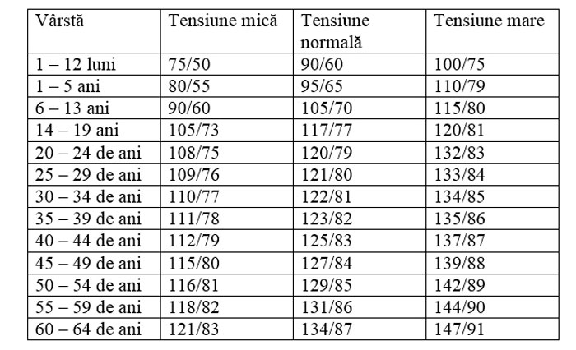
Hipotensiunea arterială. Simptome
stare de amețeală sau confuzie
stare de leșin
lipsă de concentrare
vedere încețoșată
greață
oboseală
respirație rapidă și superficială
depresie
sete
paloare

Slide 5
Hipotensiunea arterială. Cauze
probleme cardiace
tulburări endocrine
deshidratare
reacție alergică severă
pierdere de sânge
infecție severă (septicemie)
lipsa anumitor nutrienți din dietă (de exemplu, acid folic sau vitamina B12)
anumite medicamente: diuretice, betablocante, alfablocante, medicamente pentru tratarea bolii Parkinson, medicamente pentru disfuncții erectile
diabet
sarcină

Slide 6
Scaderile bruste ale tensiunii pot fi amenintatoare de viata. Cauzele acestui tip de hipotensiune sunt:
- pierderile de sange (hemoragiile)
- hipotermia (temperatura scazuta a corpului)
- hipertermia (temperatura crescuta a corpului)
- afectiuni miocardice (ale muschiului inimii) care pot avea ca efect insuficienta cardiaca
- septicemia, infectia severa a sangelui
- deshidratarea severa
- lipsa de raspuns la medicamente
- reactiile alergice severe (socul anafilactic).

Slide 7
Hipotensiunea arterială. Factori de risc
Medicamente
Vârsta
Anumite boli
aceasta apare, de obicei, la persoane trecut de 65 de ani
apare la persoane care iau anumite medicamente, cum ar fi cele pentru reducerea tensiunii
apare la persoane care suferă de Parkinson, diabet sau boli de inimă

Slide 8
Simptome
Este important ca persoana in cauza sa solicite ingrijiri medicale imediat ce apar simptome ale hipotensiunii.
- ameteala
- tulburari de echilibru
- tulburari de vedere cu vedere incetosata si intunecata
- slabiciune
- fatigabilitate
- tulburari cognitive
- greata
- disconfort resimtit la nivelul capului sau gatului
- tegumente reci si umede
- cefalee
- lesin.

Slide 9
Diagnostic
Medicul de familie poate determina daca pacientul sau are o hipotensiune semnificativa. Simptome precum ameteala sau senzatia de lesin, resimtite in ortostatism nu sunt neaparat semnificative pentru hipotensiunea posturala sau pentru alte tipuri de hipotensiune. O gama larga de afectiuni pot provoca aceste simptome. Este esential sa se identifice cauza care a determinat aparitia hipotensiunii, astfel incat sa poata fi aplicat tratamentul potrivit. Initial, medicul de familie investigheaza istoricul pacientului, inclusiv varsta, simptomele specifice si conditiile in care simptomele au aparut. Apoi medicul poate face evaluari repetate ale presiunii arteriale si alurii ventriculare (numarul de batai cardiace pe minut) dupa ce pacientul a stat intins in pat pe o perioada de cel putin 5 minute si totodata dupa ce a stat in ortostatism timp de un minut si timp de 3 minute, pentru a investiga daca pacientul are sau nu hipotensiune posturala.

Slide 10
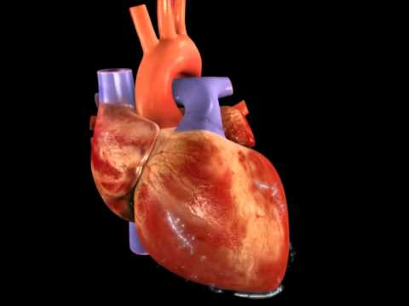
Diagnostic
Alte teste, cum ar fi de exemplu electrocardiograma pentru a masura frecventa cardiaca si a evalua eventualele tulburari de ritm si totodata ecocardiografia (metoda de investigare prin care se vizualizeaza inima prin intermediul ultrasunetelor) pot fi efectuate, alaturi de teste de sange pentru a investiga o eventuala anemie sau modificari ale nivelului sangvin de glucoza. Alte teste sofisticate, precum monitorizarea electrocardiografica la domiciliu (cu ajutorul Holterului) pot fi necesare pentru detectarea afectiunilor cardiace care apar intermitent. Efectuarea unui test de stres la efort sau a unui test de electrofiziologie poate fi de asemenea utila. Unele forme severe de hipotensiune posturala pot necesita efectuarea unui test numit testul cu masa inclinata. Acest test evalueaza reactia organismului la modificarile de pozitie. Astfel, pacientul investigat sta intins pe o masa si este legat de ea prin niste centuri, apoi masa este ridicata si plasata intr-o pozitie verticala timp de o ora. Presiunea arteriala, frecventa cardiaca si simptomatologia sunt monitorizate. Adesea sunt administrate medicamente pentru a stabili un ghid util de tratament.

Slide 11
Cum se stabileste diagnosticul de hipotensiune
Obiectivul testelor facute pentru tensiunea arteriala scazuta este ca medicul sa identifice cauza de la baza acesteia. Pe langa faptul ca va fi interesat de istoricul tau medical, medicul va efectua un examen clinic si se va ocupa apoi de masurarea tensiunii arteriale. De asemenea, medicul tau va recomanda urmatoarele:
1. Analize de sange - acestea ii pot oferi informatii despre starea ta de sanatate, cat si despre faptul ca ai sau nu hipoglicemie, hiperglicemie ori diabet ori o forma de anemie, pentru ca toate acestea pot provoca o tensiune arteriala mai mica decat cea considerata normala.
2. EKG sau ECG (electrocardiograma) - in timpul acestui test nedureros si neinvaziv, ti se vor atasa de pielea de pe piept, brate si picioare o serie de electrozi. Acestia detecteaza semnalele electrice ale inimii tale, in timp ce un aparat le inregistreaza pe hartie sau pe un ecran.
3. Ecocardiografia - aceasta examinare neinvaziva, care include o ecografie a toracelui, arata imagini detaliate ale structurii inimii tale si ale functionarii inimii.
4. Testul de efort cardiac - unele probleme ale inimii care pot cauza o tensiune arteriala mica sunt mai usor de diagnosticat atunci cand inima ta munceste mai mult decat atunci cand corpul se afla in repaus. In timpul testului de efort cardiac, vei merge pe o banda de alergare sau pe o bicicleta eliptica ori vei face orice alta forma de efort fizic. Inima va fi monitorizata in acest timp cu ajutorul electrocardiogramei sau cu ajutorul ecografiei cardiace. Si tensiunea arteriala poate fi monitorizata in timpul testului.
5. Manevra Valsalva - acest test neinvaziv verifica functionarea sistemului nervos autonom, prin analizarea frecventei tale cardiace si tensiunii tale arteriale dupa cateva cicluri dintr-un anumit tip de respiratie profunda.
6. Testul mesei inclinate - Daca ai o tensiune arteriala mica in timp ce stai in picioare sau din cauza semnalelor defectuoases de la creier (hipotensiune mediata neuronal), un test de acest gen, cu masa inclinata, poate evalua modul in care corpul tau reactioneaza la schimbarile pozitiei. In timpul testului, vei sta o masa care este inclinata, pentru a-ti ridica astfel partea superioara a corpului, lucru care simuleaza miscarea de la orizontala la pozitia de stat in picioare.

Slide 12
Tratament initial
Initial, medicul poate sfatui pacientul sa-si creasca tensiunea facand cateva schimbari simple:
- consumul unei diete bogate in sare
- consumul din abundenta al bauturilor non-alcoolice, minim opt pahare pe zi; bauturile ce se consuma in timpul sportului, care sunt bogate in sodiu si potasiu sunt recomandate, in special in timpul efectuarii activitatilor fizice sau pe vreme foarte calduroasa; consumul in exces al sarii si fluidelor pe vreme calduroasa sau atunci cand persoana respectiva are o infectie virala, cu ar fi raceala sau gripa
- medicul de familie trebuie sa evalueze medicamentele pe care le utilizeaza pacientul, atat cele din prescriptie cat si cele care se elibereaza fara prescriptie medicala, pentru a identifica o eventuala cauza a aparitiei hipotensiunii
- se recomanda efectuarea in mod regulat a activitatilor fizice pentru a intretine un flux sangvin tisular adecvat
- trebuie acordata o deosebita atentie la ridicarea in picioare din pozitie sezanda sau culcata; pentru a imbunatati circulatia, se recomanda ca inainte de a se ridica in picioare persoana respectiva sa efectueze mici exercitii de mobilitate ale picioarelor, prin executarea unor miscari de flexie-extensie; apoi trebuie initiata incet si cu atentie schimbarea pozitiei; la ridicarea din pat, este de preferat ca persoana respectiva sa stea mai intai la marginea patului timp de cateva minute inainte de a se ridica in picioare
- capul patului trebuie ridicat in timpul noptii cu 5-20 de grade prin plasarea de caramizi sau a altor dispozitive de sustinere sub capul patului

Slide 13
Tratament initial
- ridicarea obiectelor grele trebuie evitata
- la toaleta trebuie evitate contractiile abdominale puternice
- nu este recomandata expunerea la apa fierbinte, cum ar fi de exemplu dusurile fierbinti; daca apare ameteala, persoana in cauza trebuie sa se aseze; plasarea in baie a unui scaun sau taburet in cazul in care persoana respectiva are nevoie sa se aseze poate fi utila; pentru a preveni un eventual traumatism, trebuie utilizat un scaun sau un taburet, construite special pentru a fi utilizate in cabina de dus sau in cada toaletei
- pentru a evita problemele in ceea ce priveste hipotensiunea postprandiala, se recomanda ca pacientul in cauza sa manance mai putin si mai des si sa se odihneasca dupa mese, pentru a diminua episoadele de vertij (ameteala); de asemenea, trebuie evitata utilizarea medicamentelor hipotensoare dupa masa
- daca este nevoie, trebuie utilizati ciorapi elastici compresivi, care sa acopere atat gamba cat si coapsa; acestia pot fi utili in diminuarea fluxului sangvin la picioare, astfel redistribuindu-l catre extremitatea superioara a corpului
- in cazul in care este tolerata, se recomanda consumul de cafea dimineata; cantitatea de cafeina continuta in mod normal in doua cesti de cafea (250mg) poate avea ca efect ameliorarea hipotensiunii la adultii tineri si poate fi totodata utilizata in limite de siguranta si de catre adultii invarsta. Daca aceste masuri nu imbunatatesc starea pacientului, atunci probabil ca este necesara instituirea unui tratament medicamentos.

Slide 14
Tratament medicamentos
Fludrocortizonul
Fludrocortizonul este un mineralocorticosteroid, ce pare a fi eficient in majoritatea tipurilor de hipotensiune posturala sau alte tipuri de hipotensiune. Mecanismul sau de actiune consta in stimularea retentiei sodate de catre rinichi, acest fenomen avand ca rezultat aparitia retentiei lichidiene si un oarecare grad de edem (termen ce defineste tumefierea, umflarea extremitatilor ce apare atunci cand organismul retine lichide), asa cum este necesar pentru cresterea valorilor presiunii arteriale. Cu toate acestea, o data cu acest proces de retentie sodata se produce, de asemenea, si o pierdere de potasiu. De aceea, in cazul in care se utilizeaza fludrocortizonul, se recomanda consumul zilnic al unei cantitati adecvate de potasiu. Totodata, trebuie mentionat faptul ca fludrocortizonul nu are nici unul dintre efectele antiinflamatorii ale cortizonului sau prednisonului si nu este un agent stimulant al dezvoltarii musculaturii.
Midodrinul
Midodrinul activeaza niste receptori de la nivel arteriolar (arteriolele sunt cele mai mici artere) si venos, prin care se produce o crestere a presiunii arteriale. Studiile efectuate in legatura cu acest medicament, au evidentiat faptul ca el este eficient in imbunatatirea valorilor presiunii arteriale in ortostatism, la persoanele cu hipotensiune posturala datorata unei disfunctii a sistemului nervos, asa cum se intampla in cazul sindromului Shy-Drager.

Slide 15
Metode de prevenire a hipotensiunii
Medicul tau specialist iti poate recomanda anumite metode sau anumiti pasi pe care ii poti urma pentru a preveni sau pentru a reduce simptomele hipotensiunii, cum ar fi:
1. Sa bei mai multe lichide, adica sa te hidratezi in mod adecvat;
2. Sa te ridici usor dupa ce ai stat jos, pe scaun, sau dupa ce ai stat o perioada intins in pat;
3. Sa nu bei alcool;
4. Sa nu stai in picioare pentru o perioada lunga de timp (daca ai hipotensiune mediata neuronal);
5. Sa folosesti ciorapi elastici compresivi, astfel incat sangele sa nu se acumuleze (sa nu stagneze) in zona picioarelor.
Ce mananci este foarte important daca vrei sa previi hipotensiunea sau sa o cresti, o data ce simti ca tensiunea arteriala a scazut. Incearca sa consumi:
1. Mai multe lichide, pentru ca deshidratarea face ca tensiunea arteriala sa scada.
2. Alimente bogate in vitamina B12, pentru ca anemia prin carenta de vitamina B12 poate cauza episoade de hipotensiune.
3. Alimente bogate in acid folic, pentru ca prea putin acid folic in organism poate avea aceleasi efecte ca anemia prin carenta de vitamina B12.
4. Sare - pentru ca alimentele sarate pot creste tensiunea arteriala;
5. Cofeina - de exemplu, cafeaua si bauturile cofeinizate pot sa iti creasca temporar tensiunea arteriala, prin stimularea sistemului cardiovascular si prin cresterea frecventei cardiace.

